Slide 1
No identificado (CO_0001_1984)
Esta pieza pertenece a un conjunto de obras realizadas entre 1984 – 1985, que evocan la experiencia del paisaje y los cambios de la luz en las diferentes estaciones del año. Se trata de piezas únicas con distintas variaciones entre sí, en las cuales el artista utilizó diferentes medios como papel recortado y lápices de colores. Estos medios son aplicados a técnicas como collage y dibujo sobre un soporte de papel. Predominan en estas composiciones formas recortadas que evocan el contorno de las montañas, los colores del arcoíris dibujados a lápiz y el triángulo equilátero, figura elemental del lenguaje del artista, que se presenta en la zona inferior de estas imágenes en composiciones creadas con papel vinílico y cartulina. Esta serie de obras representa el proceso en el cual el artista se encontraba trabajando al momento de su fallecimiento. Algunas de estas piezas encuentran su correlato en el cuaderno de croquis marca Torre que el artista utilizaba en aquel entonces para realizar sus bocetos, en el que se pueden identificar títulos como: Serie Landscapes, Santiago Landscapes y Serie Las Estaciones. ;;

Slide 2
No identificado (CO_0002_1984)
Esta pieza pertenece a un conjunto de obras realizadas entre 1984 – 1985, que evocan la experiencia del paisaje y los cambios de la luz en las diferentes estaciones del año. Se trata de piezas únicas con distintas variaciones entre sí, en las cuales el artista utilizó diferentes medios como papel recortado y lápices de colores. Estos medios son aplicados a técnicas como collage y dibujo sobre un soporte de papel. Predominan en estas composiciones formas recortadas que evocan el contorno de las montañas, los colores del arcoíris dibujados a lápiz y el triángulo equilátero, figura elemental del lenguaje del artista, que se presenta en la zona inferior de estas imágenes en composiciones creadas con papel vinílico y cartulina. Algunas de estas piezas encuentran su correlato en el cuaderno de croquis marca Torre que el artista utilizaba en aquel entonces para realizar sus bocetos, en el que se pueden identificar títulos como: Serie Landscapes, Santiago Landscapes y Serie Las Estaciones. ;;

Slide 3
No identificado (CO_0005_1985)
Esta obra pertenece a una serie de pinturas realizadas entre marzo – abril de 1985 que evocan la experiencia del paisaje experimentada por el artista en sus últimas vacaciones en el sur de Chile, en el verano de 1985. De formato tanto vertical como horizontal, estas pinturas fueron trabajadas con esmalte sintético aplicado con pistola a compresión sobre un soporte de papel hilado blanco. Esta técnica permite difuminar la pintura de forma sutil, creando pasajes atmosféricos entre luces y sombras, lo que también es logrado en algunos casos con sutiles trazos de lápiz. El conjunto representa el proceso en el cual el artista se encontraba trabajando al momento de su fallecimiento. Algunas de estas piezas encuentran su correlato en el cuaderno de croquis marca Torre que el artista utilizaba en aquel entonces para realizar sus bocetos, en éste se pueden identificar títulos como: Serie Landscapes, Santiago Landscapes y Serie Las Estaciones. Algunas de estas pinturas fueron traspasadas a una serie póstuma de serigrafías realizada para el Chase Manhattan Bank (1986). ;;

Slide 4
No identificado (CO_0006_1985)
Esta obra pertenece a una serie de pinturas realizadas entre marzo – abril de 1985 que evocan la experiencia del paisaje experimentada por el artista en sus últimas vacaciones en el sur de Chile, en el verano de 1985. De formato tanto vertical como horizontal, estas pinturas fueron trabajadas con esmalte sintético aplicado con pistola a compresión sobre un soporte de papel hilado blanco. Esta técnica permite difuminar la pintura de forma sutil, creando pasajes atmosféricos entre luces y sombras, lo que también es logrado en algunos casos con sutiles trazos de lápiz. El conjunto representa el proceso en el cual el artista se encontraba trabajando al momento de su fallecimiento. Algunas de estas piezas encuentran su correlato en el cuaderno de croquis marca Torre que el artista utilizaba en aquel entonces para realizar sus bocetos, en éste se pueden identificar títulos como: Serie Landscapes, Santiago Landscapes y Serie Las Estaciones. Algunas de estas pinturas fueron traspasadas a una serie póstuma de serigrafías realizada para el Chase Manhattan Bank (1986). ;;

Slide 5
No identificado (CO_0007_1984)
Esta pieza pertenece a un conjunto de obras realizadas entre 1984 – 1985, que evocan la experiencia del paisaje y los cambios de la luz en las diferentes estaciones del año. Se trata de piezas únicas con distintas variaciones entre sí, en las cuales el artista utilizó diferentes medios como papel recortado y lápices de colores. Estos medios son aplicados a técnicas como collage y dibujo sobre un soporte de papel. Predominan en estas composiciones formas recortadas que evocan el contorno de las montañas, los colores del arcoiris dibujados a lápiz y el triángulo equilátero, figura elemental del lenguaje del artista, que se presenta en la zona inferior de estas imágenes en composiciones creadas con papel vinílico y cartulina. Esta serie de obras representa el proceso en el cual el artista se encontraba trabajando al momento de su fallecimiento. Algunas de estas piezas tienen su correlato en el cuaderno de croquis marca Torre que el artista utilizaba en aquel entonces para realizar sus bocetos, en el que se pueden identificar títulos como: Serie Landscapes, Santiago Landscapes y Serie Las Estaciones. ;;

Slide 6
No identificado (CO_0033_1986)
Obra que pertenece al conjunto de serigrafías realizadas para el Chase Manhattan Bank, en 1986. Esta serie póstuma reproduce algunas de las pinturas sobre papel realizadas por Ortúzar en 1985, en las que el artista evoca la experiencia del paisaje en sus últimas vacaciones en el sur de Chile. ;;

Slide 7
No identificado (CO_0051_1980)
Obra que pertenece al conjunto de serigrafías realizadas para el Chase Manhattan Bank, en 1986. Esta serie póstuma reproduce algunas de las pinturas sobre papel realizadas por Ortúzar en 1985, en las que el artista evoca la experiencia del paisaje en sus últimas vacaciones en el sur de Chile. ;;

Slide 8
No identificado (CO_0070_1984)
Esta pieza pertenece a un conjunto de obras realizadas entre 1984 – 1985, que evocan la experiencia del paisaje y los cambios de la luz en las diferentes estaciones del año. Se trata de piezas únicas con distintas variaciones entre sí, en las cuales el artista utilizó diferentes medios como papel recortado y lápices de colores. Estos medios son aplicados a técnicas como collage y dibujo sobre un soporte de papel. Predominan en estas composiciones formas recortadas que evocan el contorno de las montañas, los colores del arcoíris dibujados a lápiz y el triángulo equilátero, figura elemental del lenguaje del artista, que se presenta en la zona inferior de estas imágenes en composiciones creadas con papel vinílico y cartulina. Esta serie de obras representa el proceso en el cual el artista se encontraba trabajando al momento de su fallecimiento. Algunas de estas piezas encuentran su correlato en el cuaderno de croquis marca Torre que el artista utilizaba en aquel entonces para realizar sus bocetos, en el que se pueden identificar títulos como: Serie Landscapes, Santiago Landscapes y Serie Las Estaciones. ;;

Slide 9
No identificado (CO_0072_1985)
Esta obra pertenece a una serie de pinturas realizadas entre marzo y abril de 1985 que evocan la experiencia del paisaje experimentada por el artista en sus últimas vacaciones en el sur de Chile, en el verano de 1985. De formato tanto vertical como horizontal, estas pinturas fueron trabajadas con esmalte sintético aplicado con pistola a compresión sobre un soporte de papel hilado blanco. Esta técnica permite difuminar la pintura de forma sutil, creando pasajes atmosféricos entre luces y sombras, lo que también es logrado en algunos casos con suaves trazos de lápiz. El conjunto representa el proceso en el cual el artista se encontraba trabajando al momento de su fallecimiento. Algunas de estas piezas encuentran su correlato en el cuaderno de croquis marca Torre que el artista utilizaba en aquel entonces para realizar sus bocetos, en éste se pueden identificar títulos como: Serie Landscapes, Santiago Landscapes y Serie Las Estaciones. Algunas de estas pinturas fueron traspasadas a una serie póstuma de serigrafías realizada para el Chase Manhattan Bank (1986).;;

Slide 10
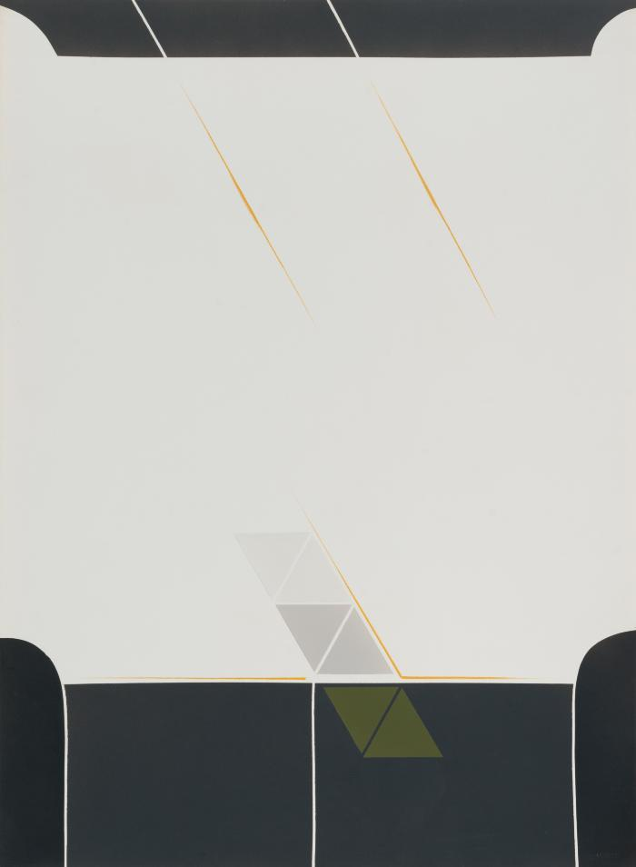
No identificado (CO_0073_1985)
Esta obra pertenece a una serie de pinturas realizadas entre marzo y abril de 1985 que evocan la experiencia del paisaje experimentada por el artista en sus últimas vacaciones en el sur de Chile, en el verano de 1985. De formato tanto vertical como horizontal, estas pinturas fueron trabajadas con esmalte sintético aplicado con pistola a compresión sobre un soporte de papel hilado blanco. Esta técnica permite difuminar la pintura de forma sutil, creando pasajes atmosféricos entre luces y sombras, lo que también es logrado en algunos casos con suaves trazos de lápiz. El conjunto representa el proceso en el cual el artista se encontraba trabajando al momento de su fallecimiento. Algunas de estas piezas encuentran su correlato en el cuaderno de croquis marca Torre que el artista utilizaba en aquel entonces para realizar sus bocetos, en éste se pueden identificar títulos como: Serie Landscapes, Santiago Landscapes y Serie Las Estaciones. Algunas de estas pinturas fueron traspasadas a una serie póstuma de serigrafías realizada para el Chase Manhattan Bank (1986).;;

Slide 11
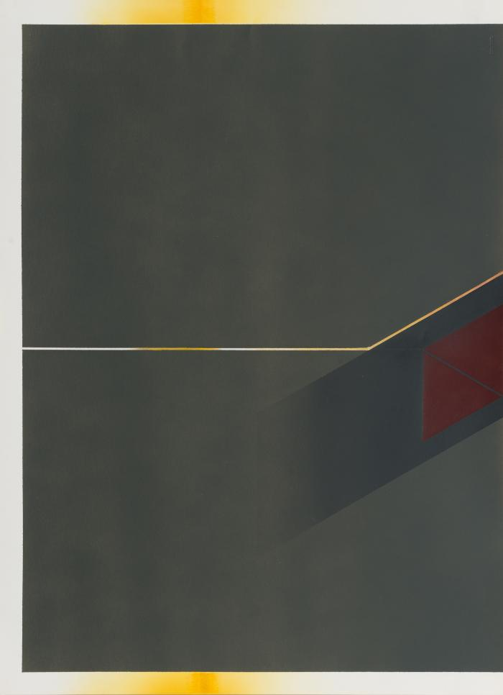
No identificado (CO_0074_1985)
Esta obra pertenece a una serie de pinturas realizadas entre marzo y abril de 1985 que evocan la experiencia del paisaje experimentada por el artista en sus últimas vacaciones en el sur de Chile, en el verano de 1985. De formato tanto vertical como horizontal, estas pinturas fueron trabajadas con esmalte sintético aplicado con pistola a compresión sobre un soporte de papel hilado blanco. Esta técnica permite difuminar la pintura de forma sutil, creando pasajes atmosféricos entre luces y sombras, lo que también es logrado en algunos casos con suaves trazos de lápiz. El conjunto representa el proceso en el cual el artista se encontraba trabajando al momento de su fallecimiento. Algunas de estas piezas encuentran su correlato en el cuaderno de croquis marca Torre que el artista utilizaba en aquel entonces para realizar sus bocetos, en éste se pueden identificar títulos como: Serie Landscapes, Santiago Landscapes y Serie Las Estaciones. Algunas de estas pinturas fueron traspasadas a una serie póstuma de serigrafías realizada para el Chase Manhattan Bank (1986).;;

Slide 12
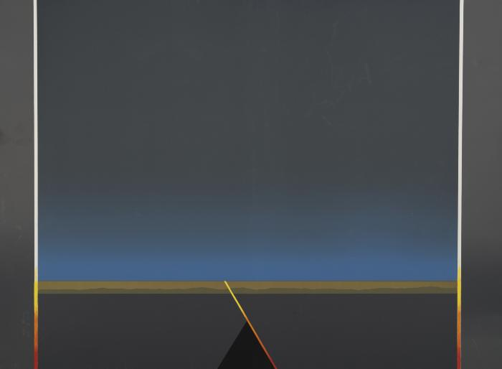
No indentificado (CO_0137_sf)
Obra que pertenece al conjunto de serigrafías realizadas para el Chase Manhattan Bank, en 1986. Esta serie póstuma reproduce algunas de las pinturas sobre papel realizadas por Ortúzar en 1985, en las que el artista evoca la experiencia del paisaje en sus últimas vacaciones en el sur de Chile. ;;

Slide 13
No identificado (CO_0138_sf)
Obra que pertenece al conjunto de serigrafías realizadas para el Chase Manhattan Bank, en 1986. Esta serie póstuma reproduce algunas de las pinturas sobre papel realizadas por Ortúzar en 1985, en las que el artista evoca la experiencia del paisaje en sus últimas vacaciones en el sur de Chile. ;;

Slide 14
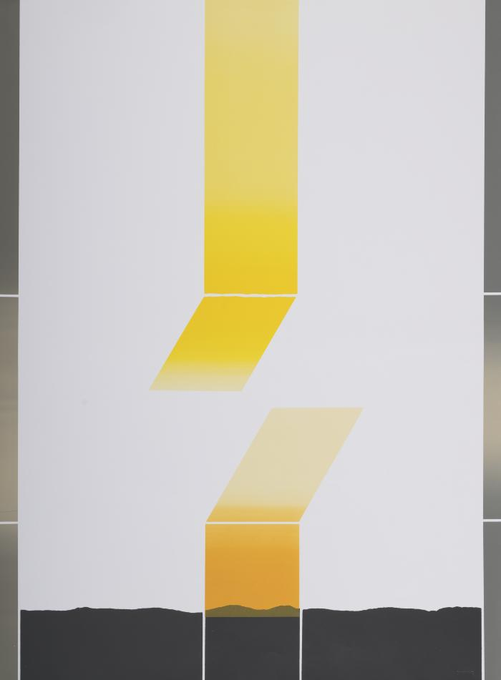
No identificado (CO_0139_sf)
Obra que pertenece al conjunto de serigrafías realizadas para el Chase Manhattan Bank, en 1986. Esta serie póstuma reproduce algunas de las pinturas sobre papel realizadas por Ortúzar en 1985, en las que el artista evoca la experiencia del paisaje en sus últimas vacaciones en el sur de Chile.;;

